Slide 1
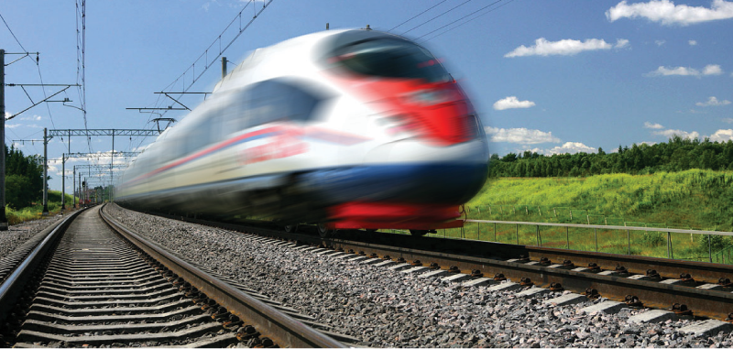


Вопросы применения БАС при решении задач железнодорожного транспорта
Карелов А.И. – начальник отдела спутникового мониторинга
21.06.2019

Slide 2
План доклада
Основные возможные направления применения БАС на железнодорожном транспорте
Проработанные и реализованные направления применения БАС
Перспективы развития
Основные требования к оборудованию и услугам

Slide 3
Основные возможные направления применения БАС на железнодорожном транспорте

Slide 4
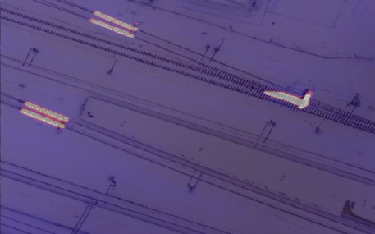
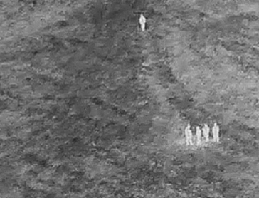
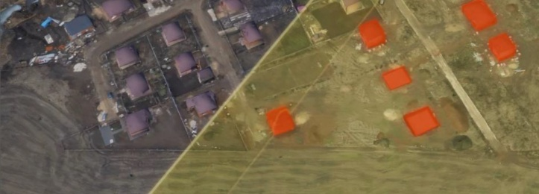
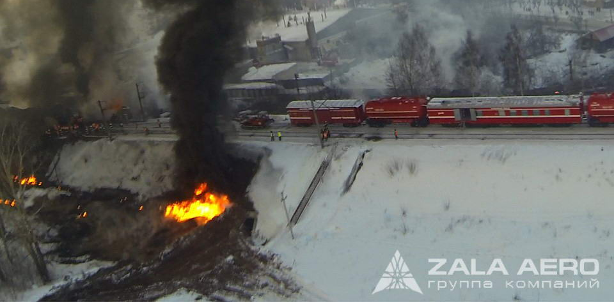
Концепция применения БАС в интересах железнодорожного транспорта
Инфраструктура
контроль целостности элементов
верхнего строения пути,
состояния искусственных сооружений,
качества обогрева стрелочных переводов,
контроль качества работ по текущему
содержанию земляного полотна
Транспортная безопасность
контроль охраняемого
периметра, предоставление оперативных
данных при составлении паспортов объектов,
проведении оценки уязвимости и разработке
планов обеспечения транспортной безопасности
Строительство и реконструкция
контроль строительства на всех этапах с оценкой объема выполненных работ, создание трехмерных моделей сооружений
с дальнейшим контролем отклонения
от проектных параметров
Система электроснабжения
обнаружение дефектов скреплений и
оттяжек, контроль состояния элементов опор и фундаментов, выявление загрязнения изоляторов, отклонений температурного режима
токопроводящих элементов
Аварийно-восстановительные работы
обеспечение ситуационной осведомленности при решении задач оценки ущерба, назначения сил и средств для ликвидации последствий, оперативного управления ими, прогноз развития ЧС, контроль ликвидации последствий

Slide 5


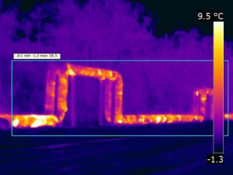
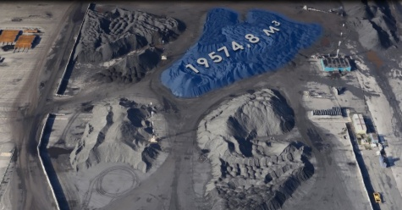
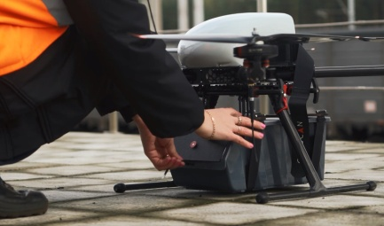
Концепция применения БАС в интересах железнодорожного транспорта
Обследова-ние мостов
Оценка технического состояния железнодорожных мостов
Связь
Организация ретрансляции связи при работе в окне в условиях отсутствия связи
Контроль выполнения строитель-ных работ
Мониторинг работы в окнах
(Продемонстрировано в г. Екатеринбург)
Энергосбере-жение
Мониторинг системы тепло и водоснабжения (котельные)
Взаимодействие с грузовыми терминалами
Оценка загрузки терминалов насыпных грузов.
Контроль очистки вагонов перед приёмкой на сортировочной станции
(Продемонстрировано на Октябрьской ж.д.
ст. Лужская)
Доставка
Доставка грузов и документов
(Продемонстрировано на Октябрьской ж.д.
ст. Лужская)

Slide 6
Проработанные и реализованные направления применения БАС

Slide 7
Использование БАС при проведении аварийно-восстановительных работ
Предварительный этап
1 Этап
2 Этап
Анализ рынка БАС
Формирование основных технических требований к БАС
Встреча с представителями Ассоциации «Аэронет» и производителями БАС
Переговоры с представителями Росавиации Минтранс о правовых аспектах применения БАС на ж.д. транспорте в оперативном режиме
Разработка программы и методики испытаний БАС
Проведение испытаний БАС
Актуализация технических требований ОАО «РЖД» к БАС
Проект регламента по использованию БАС в составе восстановительного поезда
Технология использования БАС в составе восстановительного поезда
Технико-экономические расчёты
Подготовка предложений по внесению изменений в ФП ИВП РФ
Отчёт с рекомендациями

Slide 8
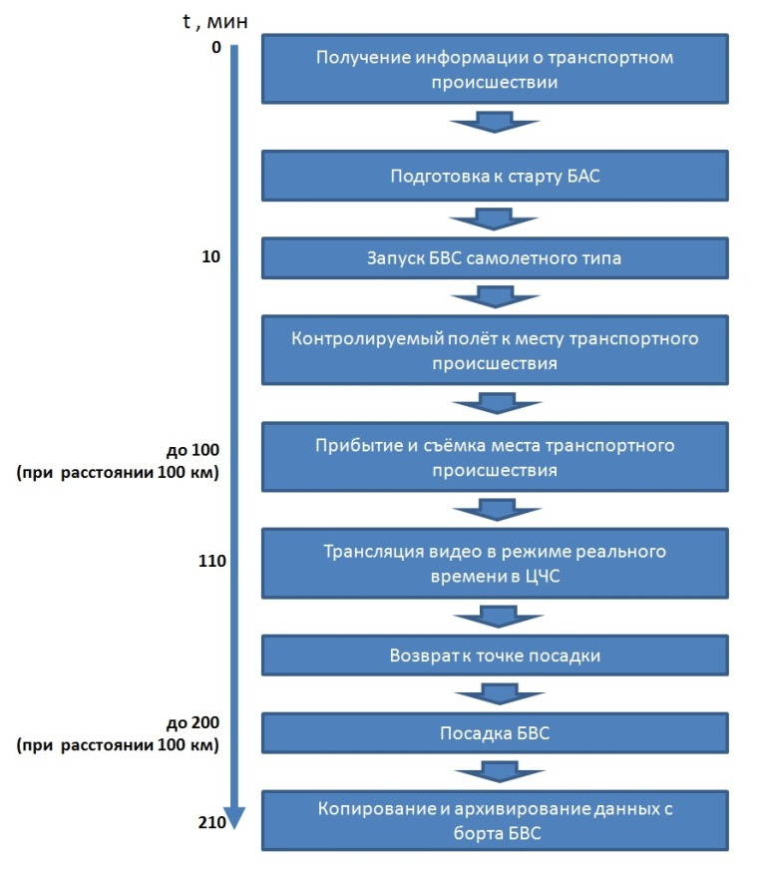
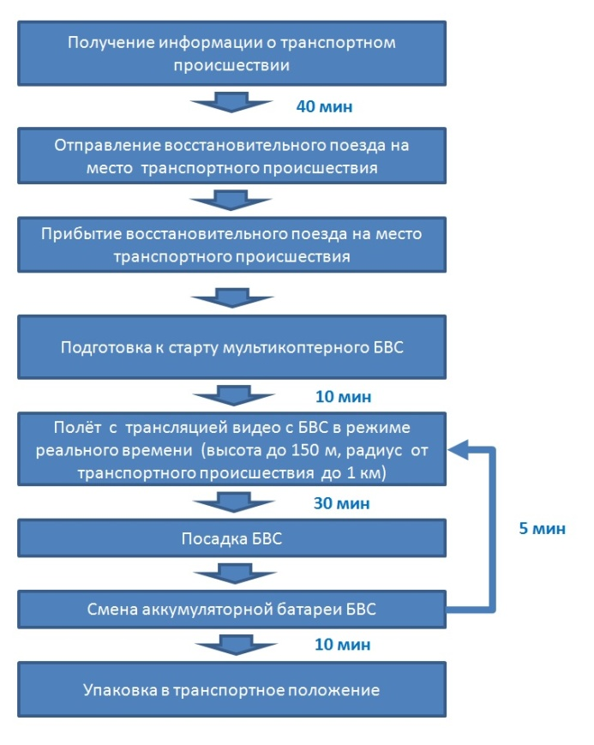
Предварительные сценарии использования
Технологическая схема с базированием БАС в стационарных точках
Технологическая схема с базированием БАС на восстановительном поезде

Slide 9
Участники испытаний
Предложение об участии в испытаниях БАС в составе восстановительных поездов направлены в следующие адреса:
- Ассоциация производителей и эксплуатантов беспилотных авиационных систем «Аэронет»;
- ООО «ПТЕРО»,
- ООО «Геоскан»,
- ООО «ЦСТ» (входит в АО «Концерн «Калашников»),
- ООО «ФИНКО»,
- ЗАО «Многоцелевые беспилотные комплексы»,
- ООО «Специальный технологический центр»,
- АО «ЭНИКС»,
- ООО «НПО «Ижевские беспилотные системы»,
- ООО «ОКБ УЗГА»;
- ООО «Беспилотные системы»;
- ООО «Небесная механика».
По результатам предварительного ознакомления с основными техническими требованиями ОАО «РЖД»
5 отечественных и зарубежных производителей подали заявки на участие в испытаниях 11 моделей БАС.
До начала испытаний, две заявки были отозваны.

Slide 10
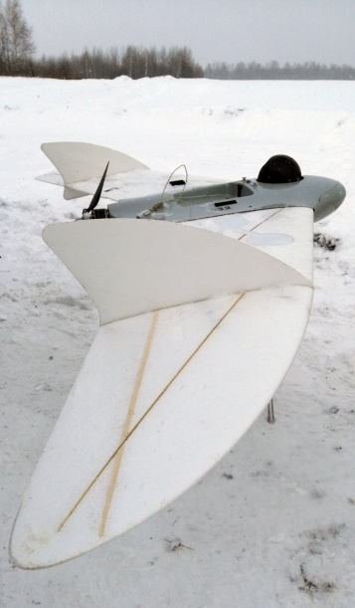
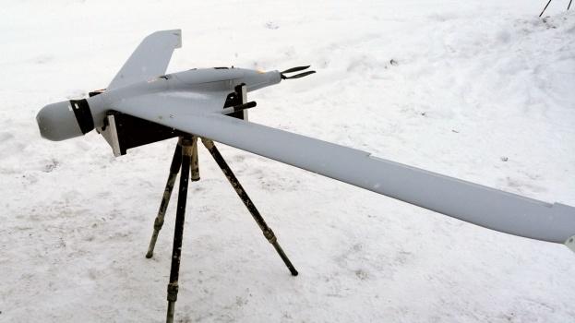
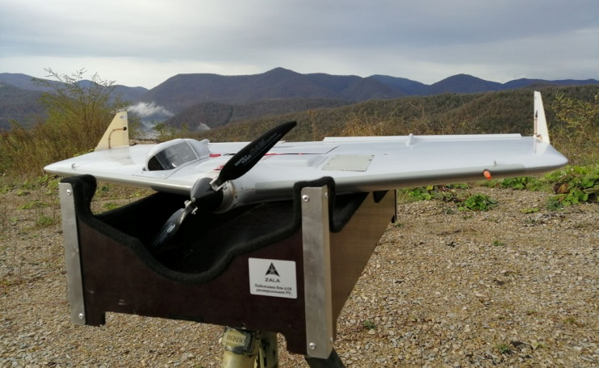
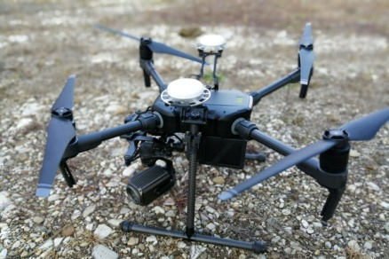
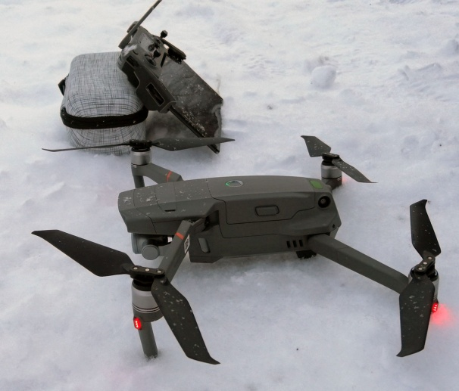
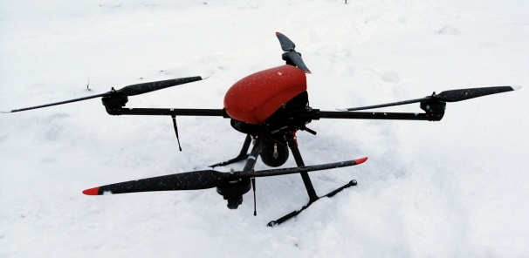
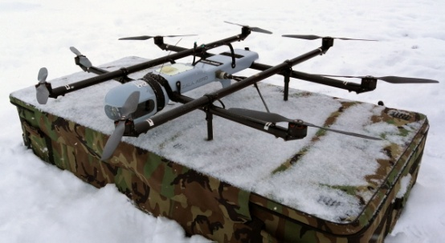
БАС, принявшие участие в испытаниях
от -30°С до +50°С
ZALA 421-08M
от -30°С до +50°С
от -30°С до +40°С
Производство РФ
ZALA 421-E2
Геоскан-201
Производство РФ
Производство РФ
Производство Китай
Производство Китай
ZALA 421-22
Matrice 210 RTK
от -20°С до +45°С
Mavic 2 Enterprise
Геоскан-401
Производство РФ
Производство РФ
от -10°С до +40°С
от -20°С до +40°С
от -30°С до +50°С

Slide 11
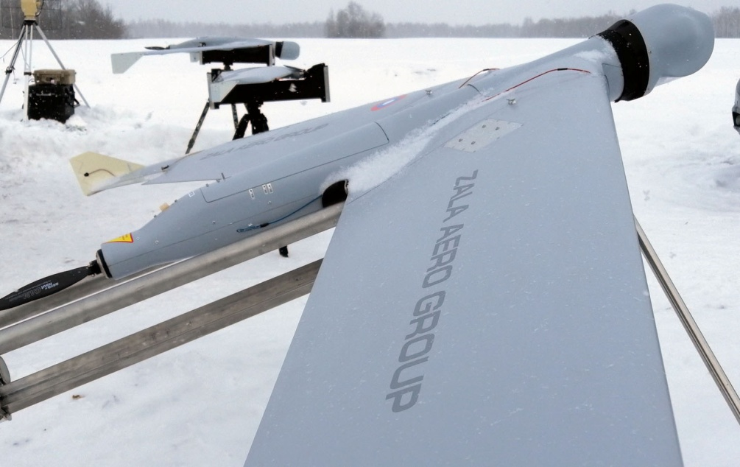
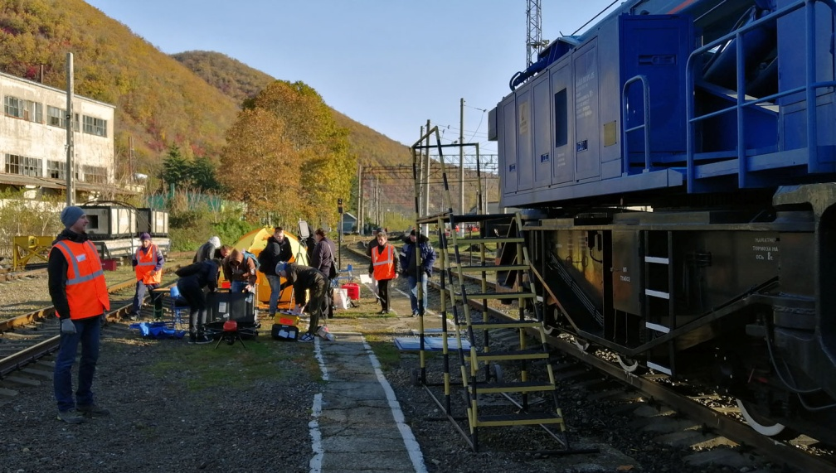
Этапы натурных испытаний БАС
Проверка заявленных характеристик
Условия испытаний:
Температура -12 С
Ветер 9 м/с
Снегопад
Сценарии использования
Мультикоптеры
Запуск на месте проведения АВР. Полёты с радиусом до 5 км. Трансляция видео в режиме реального времени в студию ЦЧС
Томск
Испытание в составе восстановительного поезда
Условия испытаний:
Температура +6 С
Ветер порывы до 15 м/с
Дождь (кратковременный)
Самолёты
Полеты на дальние расстояния (до 150 км) без привязки к восстановительному поезду. Трансляция видео в студию ЦЧС
Туапсе

Slide 12

Схема использования БАС самолётного типа
Ограничение по дальности связи
с наземной антенны
При достижении БВС этой точки требуется
запуск дрона-ретранслятора
БВС
ретранслятор
Только канал управления (видео не передаётся)
БВС
~ 30 - 40 км
100 км
Съёмка ЧС не возможна
Облачность
Съёмка с ограниченной
детальностью
Набор высоты
2 000 м
Не контролируемая зона полётов без обеспечения безопасности
500-1 500 м
Станция
управления
Место ЧС
Место старта/посадки
(размер не менее 100х100 м,
без ограничивающих горизонт
высоких предметов по периметру)
Канал управления
Видео в режиме
реального времени

Slide 13

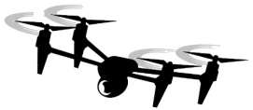


Схема использования БАС мультикоптерного типа
INMARSAT
Штаб по ликвидации ЧС
(ЦЧС)
Управление
Видео в режиме
реального времени
Сети GSM
(при наличии)
БВС
Съёмка с
высоким
разрешением
50-150 м
Станция
управления
МКВКС
Станция базирования
восстановительного поезда
Место АВР

Slide 14
Выводы по БАС самолётного типа
Преимущества:
Дальность полёта
Время пребывания в воздухе
Возможность передачи видео в режиме реального времени на расстоянии до 40 км от станции внешнего пилота (СВП)
Недостатки:
Площадка старта и посадки с размером не менее 100х100 м
Высокая зависимость от погодных условий
Дальние полёты возможны на высотах от 1 500 м (для обеспечения радиовидимости)
Невысокая детальность съёмки (высоко)
Невозможность съёмки места ЧС при облачности , осадках
Длительное подлётное время (в случае удаления объекта съемки на 100 км, получение материалов возможно не ранее 4 часов после старта).
Вывод :
Применение БАС самолётного типа предполагалось для решения задач ситуационной осведомлённости в оперативном режиме на дальних расстояниях (около 100 км). Испытания продемонстрировали невозможность такого применения вследствие указанных недостатков.

Slide 15
Выводы по БАС мультикоптерного типа
Преимущества:
Не нужна специально оборудованная площадка для взлёта и посадки
Менее требовательны к погодным условиям, чем самолётный тип
Более просты в эксплуатации по сравнению с самолётным типом
Требует меньшего количества обслуживающего персонала
Недостатки БАС:
Время полёта в среднем около 30 минут
Выводы :
Применение БАС мультикоптерного типа при использовании в составе восстановительного поезда и развертывании их непосредственно на месте АВР эффективно для решения задач ситуационной осведомлённости.

Slide 16
Основные технические требования к БАС для оснащения восстановительных поездов
Беспилотное воздушное судно (БВС) мультикоптерного типа.
Возможность настройки сжатия видео на борту БВС для обеспечения возможности его передачи в режиме реального времени посредством штатного спутникового терминала.
Гиростабилизированная съемочная аппаратура.
Наличие возможности автоматического слежения за целью (в том числе подвижной).
Вес БАС брутто не более 10 кг.
Продолжительность полета на одном комплекте батарей от 30 мин.
Протяженность маршрута полета на одном комплекте батарей от 10 км.
Допустимая скорость ветра до 10 м/с.
Взлетная масса БВС до 2 кг.
Температура эксплуатации БВС от -20⁰C до +40⁰C.
Наличие подогреваемой аккумуляторной батареи.
Степень защиты БВС и наземного оборудования не ниже IP53.
Устойчивая работа в зоне электромагнитных помех, формируемых контактной сетью. Отсутствие влияния электромагнитных помех от БВС на технические средства ОАО «РЖД».
Наличие сенсорной системы, предотвращающей столкновение БВС с препятствиями во время полёта.
Количество эксплуатирующего персонала – один человек.

Slide 17
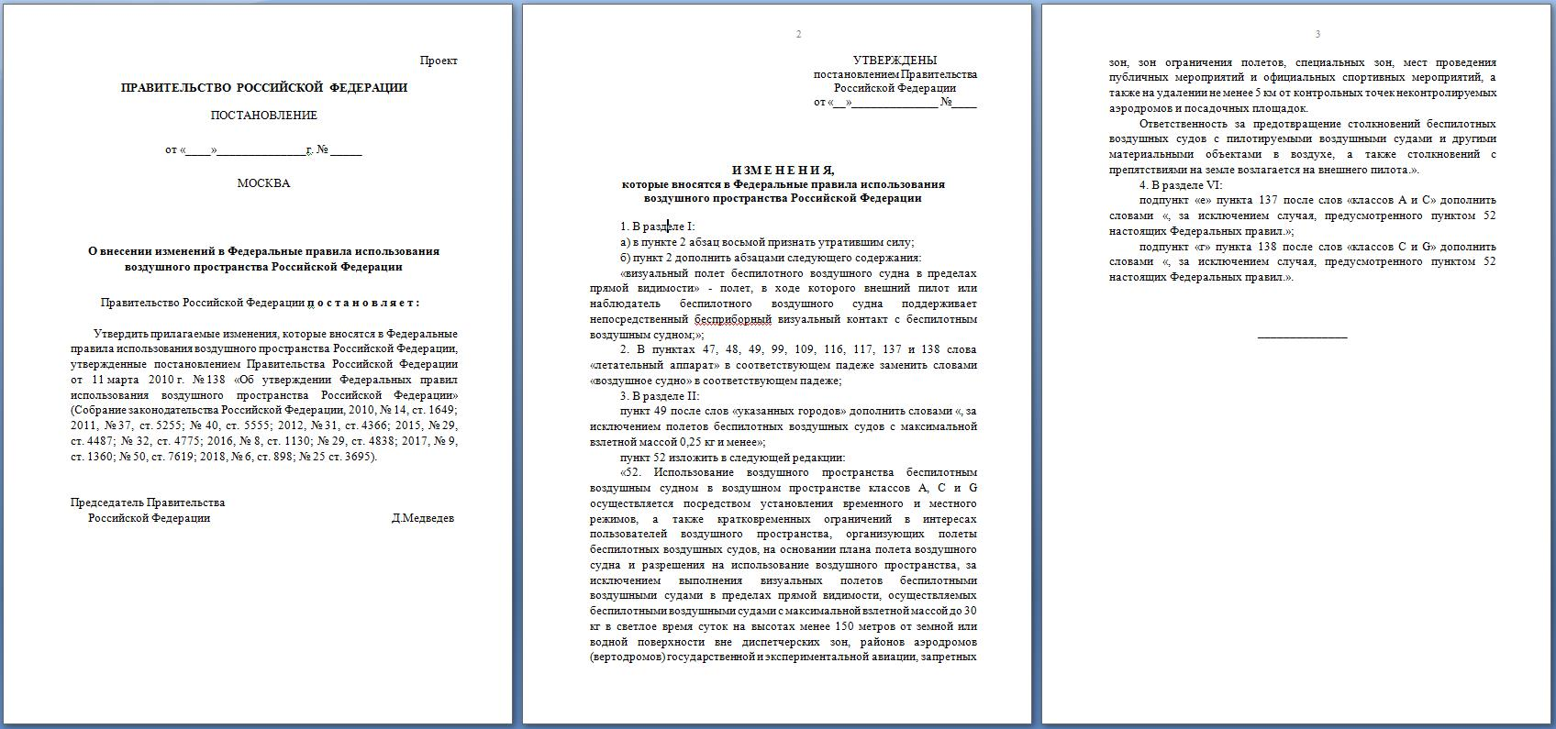
Внесение изменений в ФП ИВП
Проект постановления Правительства Российской Федерации

Slide 18
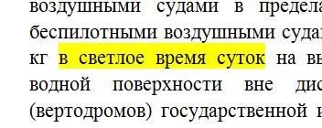
Внесение изменений в ФП ИВП
Проект постановления Правительства Российской Федерации

Slide 19
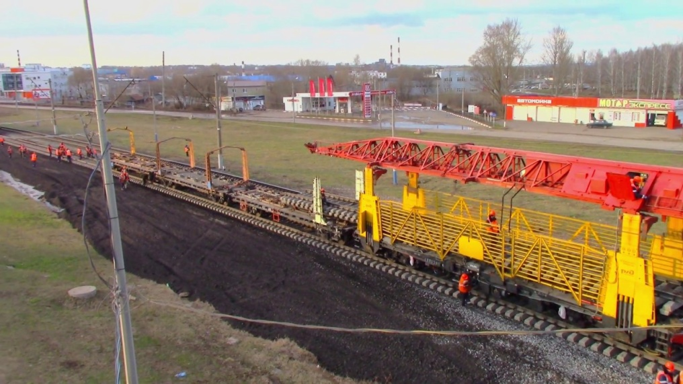
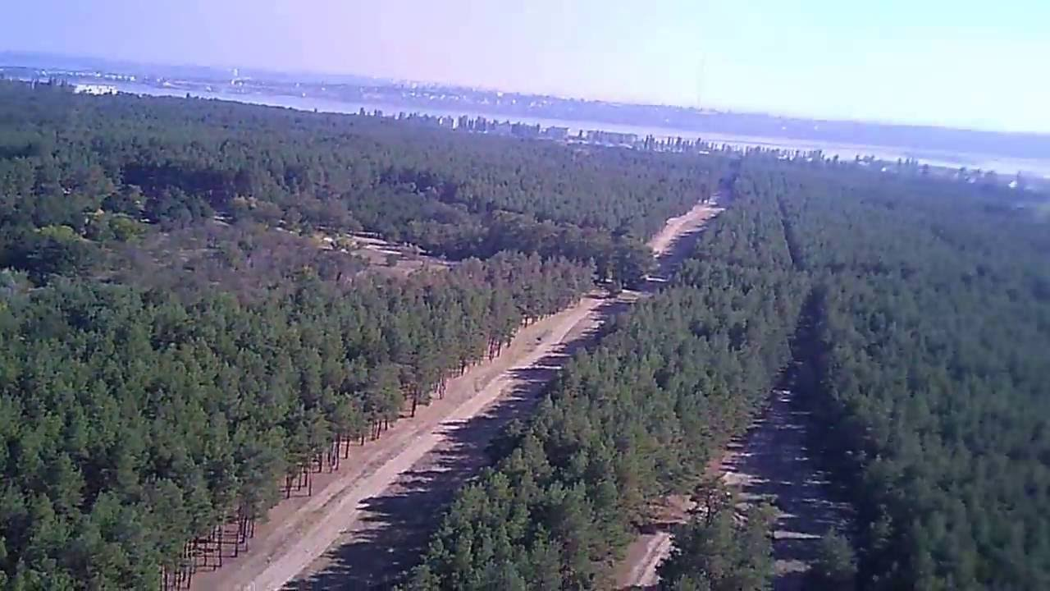
Штатное применение БАС при решении задач железнодорожного транспорта
Контроль ремонтных работ железнодорожного пути
Предпроектные обследования при проектировании ВСМ

Slide 20
Перспективы развития направлений применения БАС

Slide 21
Автоматизированная система управления эксплуатацией БАС
Управление активами БАС (паспортизация, учёт налёта, обслуживание и ремонт);
Управление материально-техническим обеспечением (учёт оборота комплектующих);
Управление операторами БАС (квалификационные сведения, контроль использования БАС);
Учёт инцидентов и происшествий;
Управление разрешениями, сертификатами и лицензиями;
Управление полётными заданиями (формирование, контроль исполнения, интеграция с ГИС);
Web-доступ, интеграция с АСУ смежных хозяйств.

Slide 22
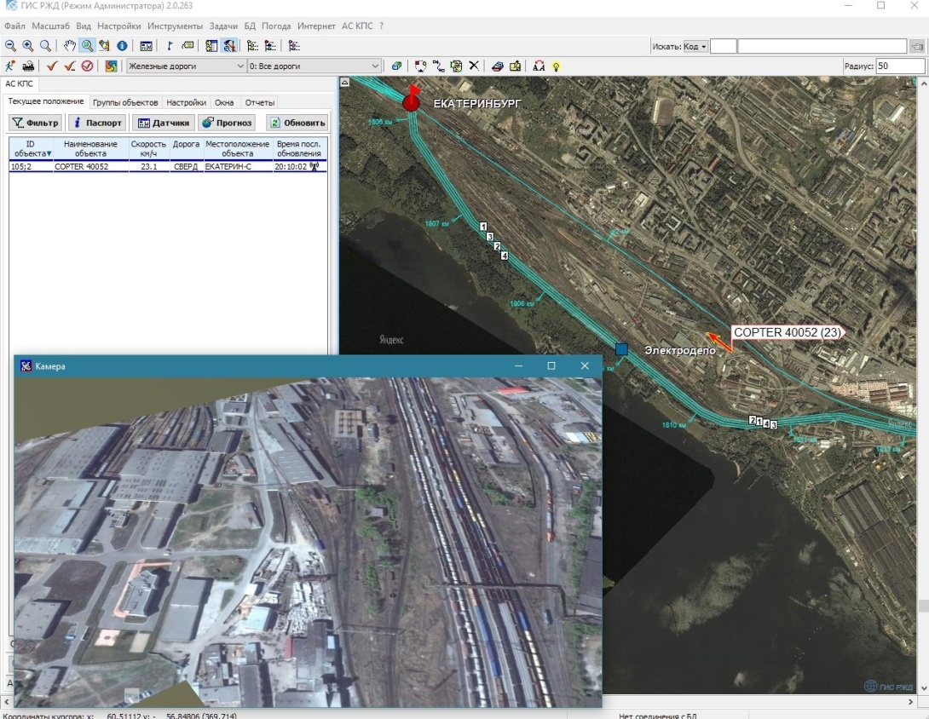
Информационно-управляющая система штаба по ликвидации ЧС
В рамках XIV Ассамблеи начальников железных дорог проходившей в Екатеринбурге с 19 по 21 июля 2018 г. продемонстрирован прототип ГИС
местоположение БВС
направление полёта и съёмки
отображение БВС относительно объектов ж.д. инфраструктуры
отображение пространственной информации в пикетажной системе координат

Slide 23
Концепция применения БАС в интересах ОАО «РЖД»
Основные этапы:
2019 г. Проведение пилотных проектов по апробации применения БАС при решении различных задач железнодорожного транспорта
2020 г. Формирование концепции по результатам проведения пилотных проектов
Планируемые результаты:
Определен перечень задач ОАО «РЖД», эффективно решаемых с применением БАС
Сформированы требования к БАС для решения конкретных задач
Сформированы требования к полезной нагрузке
Проведена оценка модели применения БАС
(оснащение ОАО «РЖД» или оказание услуг сторонними компаниями)

Slide 24
Основные требования к оборудованию и услугам

Slide 25
Основные требования к оборудованию и услугам
Оборудование БАС
Оказание услуг
Готовый продукт
Быстрая масштабируемость
Адекватные ценовые показатели
Максимальное использование компонентов и ПО отечественного производства
Открытость и кибербезопасность ПО
Поддержка на этапах жизненного цикла (техническое обслуживание, ремонт, подготовка персонала и пр.)
Дополнительно к требованиям, предъявляемым к оборудованию:
Гарантия качественного и своевременного оказания услуг
Готовность к работе по всей сети железных дорог Российской Федерации
Закупка оборудования и услуг проводится в электронной форме в соответствии с требованиями Федерального закона № 223-ФЗ, Положения о закупке товаров, работ, услуг для нужд ОАО «РЖД» и отдельными требованиями Федерального закона № 44-ФЗ

Slide 26

Единое окно инноваций ОАО «РЖД»
Единое окно инновационных предложений создано для приема перспективных инновационных предложений, а также для облегчения доступа субъектов малого и среднего предпринимательства к закупкам инфраструктурных монополий и компаний с государственным участием. Система одного окна обеспечивает прием инновационных предложений и их последующее рассмотрение специалистами ОАО "РЖД«.
http://innovation.rzd.ru/

Slide 27
Спасибо за внимание

